Slide 1
数字图象处理
第6章 图像分割技术
吉林大学 计算机学院
李文辉
liwh@jlu.edu.cn

Slide 2
第6章 图像分割技术
6.1 图象分割定义和方法分类
6.2 边缘检测
6.3 轮廓跟踪和图搜索
6.4 阈值分割
6.5 基于变换直方图选取阈值
6.6 空间聚类
6.7 区域生长
6.8 彩色图象分割

Slide 3
6.1 图象分割定义和方法分类
图象分割
前景（感兴趣的目标），背景
分离区域，提取目标

Slide 4
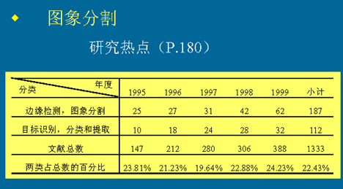
6.1 图象分割定义和方法分类

Slide 5
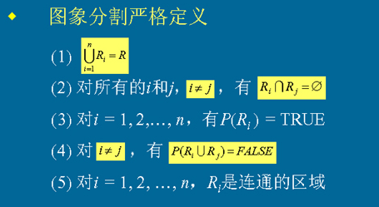
6.1 图象分割定义和方法分类

Slide 6
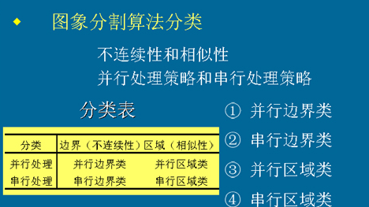
6.1 图象分割定义和方法分类

Slide 7
6.2 边缘检测
边缘检测
并行边界类
基于边界分割方法的第一步
边缘
灰度值不连续的结果
可利用导数方便地检测
常用一阶和二阶导数来检测

Slide 8
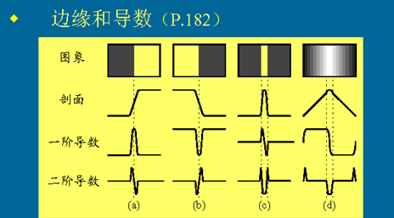
6.2 边缘检测

Slide 9
6.2 边缘检测
算子计算
利用模板卷积
梯度算子 （ 大小、方向）
拉普拉斯算子
马尔算子（拉普拉斯－高斯）

Slide 10
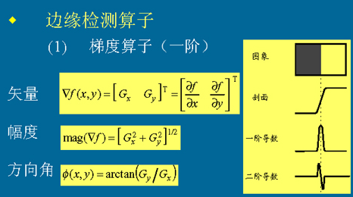
6.2 边缘检测

Slide 11
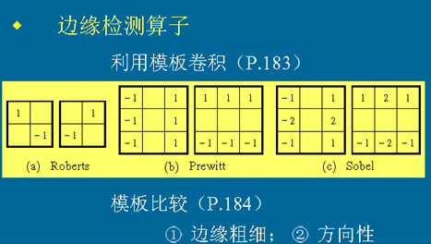
6.2 边缘检测

Slide 12
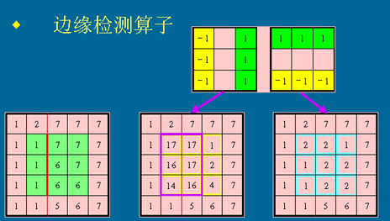
6.2 边缘检测

Slide 13
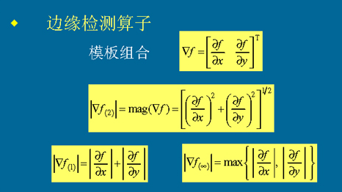
6.2 边缘检测

Slide 14
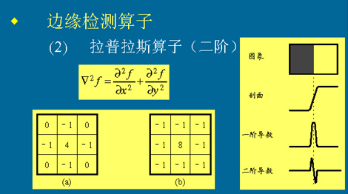
6.2 边缘检测

Slide 15

6.2 边缘检测

Slide 16
6.3 轮廓跟踪和图搜索
基于边缘的图象分割
检测边缘点
连接成封闭边缘
串行边界类
轮廓跟踪
图搜索法

Slide 17
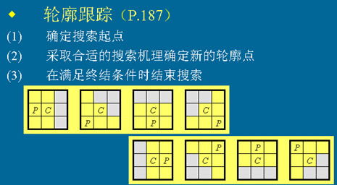
6.3 轮廓跟踪和图搜索

Slide 18
6.3 轮廓跟踪和图搜索
轮廓跟踪对噪声较少的情况合适，但多噪声时，易偏离轮廓。
图搜索能较好处理有噪声的情况。计算复杂，计算量大。借助状态空间搜索寻求全局最优的轮廓。

Slide 19
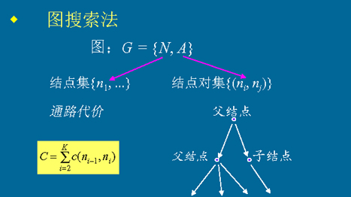
6.3 轮廓跟踪和图搜索

Slide 20
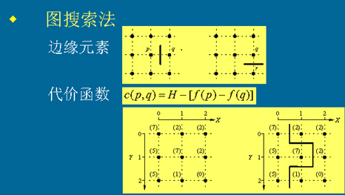
6.3 轮廓跟踪和图搜索

Slide 21
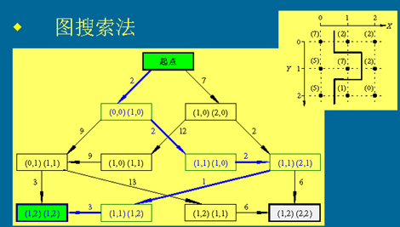
6.3 轮廓跟踪和图搜索

Slide 22
6.4 阈值分割
阈值分割方法
并行区域类
图象模型
双峰 值方图
取阈值分割步骤
确定阈值
根据阈值对象素分类

Slide 23
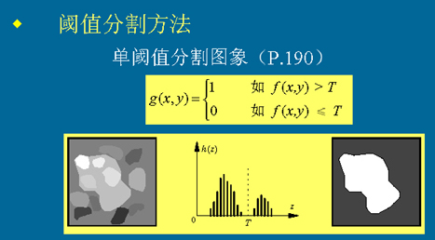
6.4 阈值分割

Slide 24
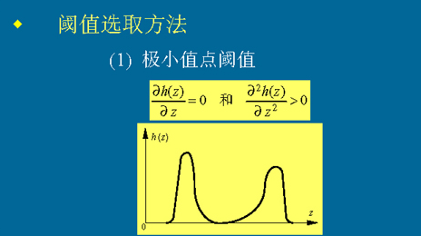
6.4 阈值分割

Slide 25
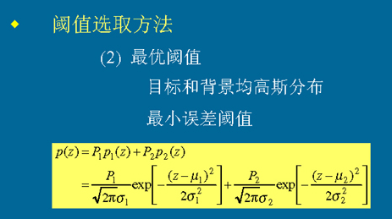
6.4 阈值分割

Slide 26
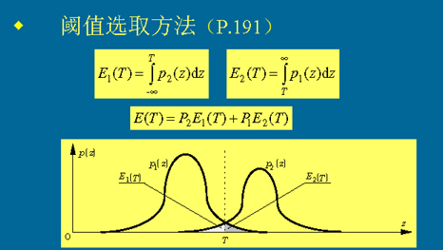
6.4 阈值分割

Slide 27
6.5 基于变换直方图选取阈值
直方图变换
问题：直方图的谷被填充
借助邻域性质变换原来的直方图
（1）低梯度值象素的直方图
峰之间的谷比原直方图深
（2）高梯度值象素的直方图
峰由原直方图的谷转化而来

Slide 28
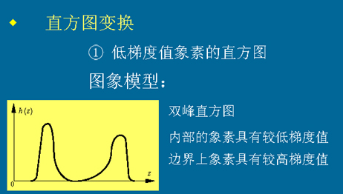
6.5 基于变换直方图选取阈值

Slide 29
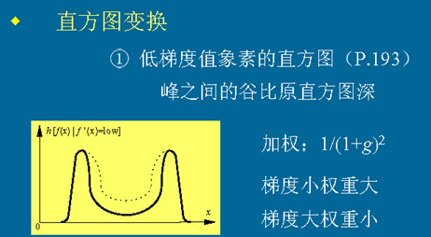
6.5 基于变换直方图选取阈值

Slide 30
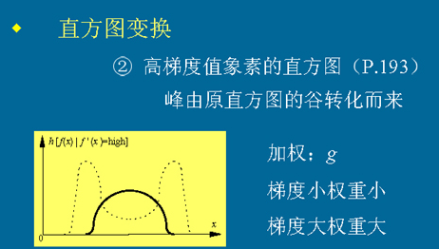
6.5 基于变换直方图选取阈值

Slide 31
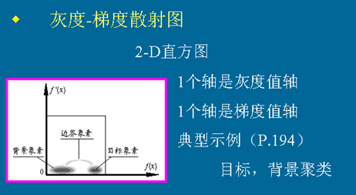
6.5 基于变换直方图选取阈值

Slide 32
6.6 空间聚类
阈值分割概念的推广
全局的方法
特征值对应特征空间点
灰度直方图
象素灰度为特征
灰度－梯度散射图
象素灰度和梯度为特征

Slide 33
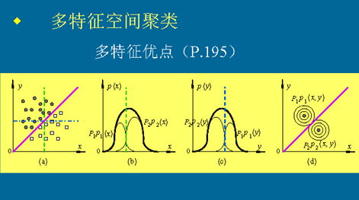
6.6 空间聚类

Slide 34
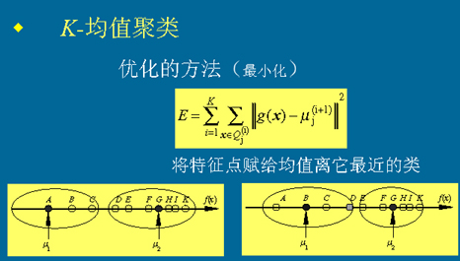
6.6 空间聚类

Slide 35
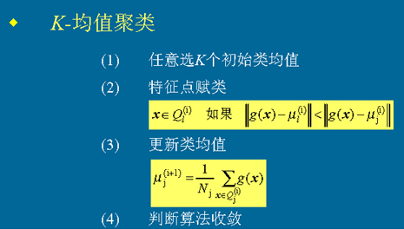
6.6 空间聚类

Slide 36
6.6 空间聚类
K－均值聚类
类数目
类数目不同结果不同
聚类品质
类内接近而类间区别大
根据聚类品质确定类数目

Slide 37
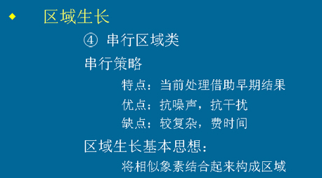
6.7 区域生长

Slide 38
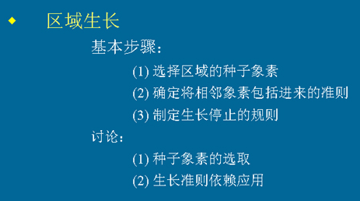
6.7 区域生长

Slide 39
6.7 区域生长
生长准则
基于区域灰度差
关键是灰度差阈值
基于区域间平均灰度差
利用平均灰度
注意连通性

Slide 40
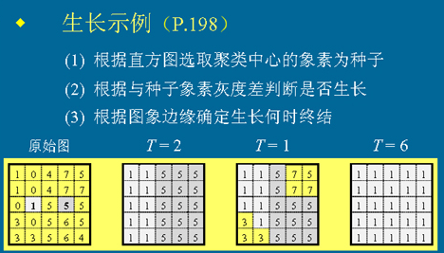
6.7 区域生长

Slide 41
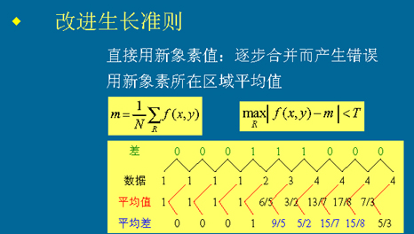
6.7 区域生长

Slide 42
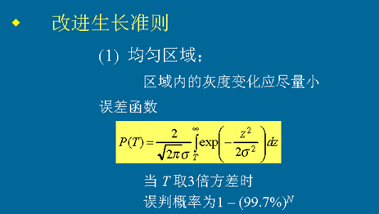
6.7 区域生长

Slide 43
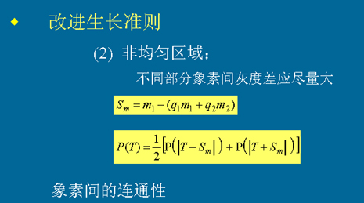
6.7 区域生长

Slide 44
6.8 彩色图象分割
彩色图象分割
转换为灰度图象
专门针对彩色图象
彩色空间
分割策略

Slide 45
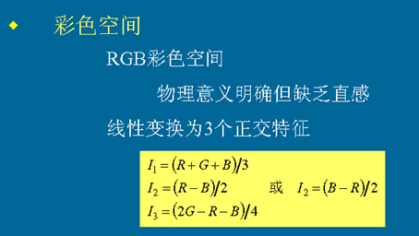
6.8 彩色图象分割

Slide 46
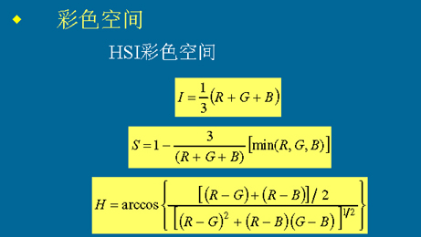
6.8 彩色图象分割

Slide 47
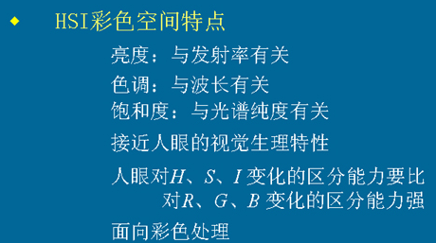
6.8 彩色图象分割

Slide 48
6.8 彩色图象分割
分割策略
3－D空间聚类（3－D直方图）
由粗到细
将1个3－D转化为3个1－D
先利用S来分割
再分别用H和I分割
最后结合结果

Slide 49
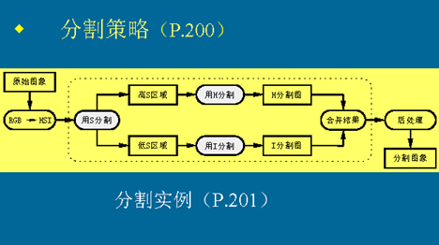
6.8 彩色图象分割

